Slide 1






BIG DATA
Nguyễn Sơn Lâm-1050080105
Nguyễn Thị Thanh Nhi-1050080110
Hồ Tuấn Khanh-1050080103

Slide 2



Báo Cáo Tuần 2
Cơ Sở Dữ Liệu Phi Quan Hệ NoSQL
Cơ Sở Dữ Liệu Phi Quan Hệ NoSQL Là Gì?
Cơ sở dữ liệu NoSQL (phi quan hệ) hoạt động như thế nào?
Vì sao bạn nên sử dụng cơ sở dữ liệu NoSQL?
Ưu và nhược điểm của NoSQL
Các loại cơ sở dữ liệu NoSQL
Những Kiến Trúc Phân Tán Phổ Biến
Truy vấn SQL trên Nosql

Slide 3

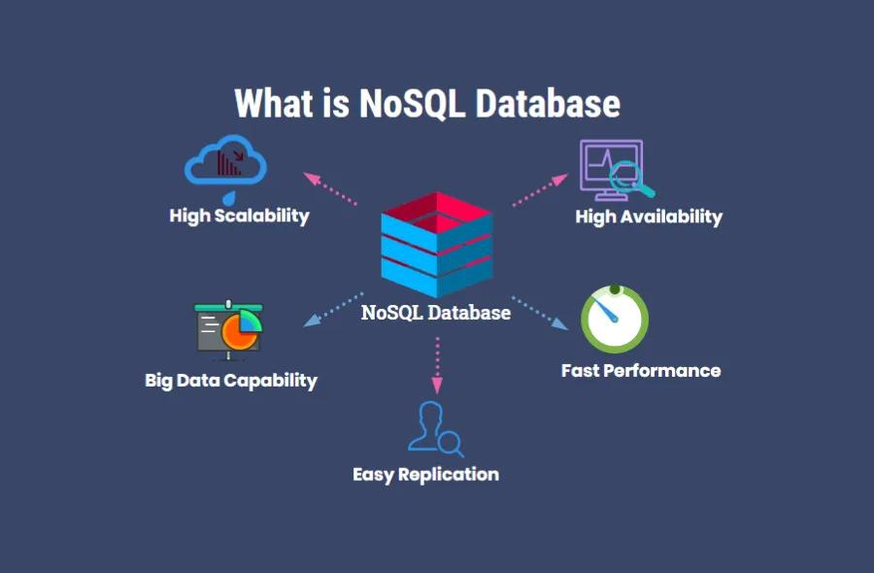


Cơ Sở Dữ Liệu Phi Quan Hệ NoSQL Là Gì

Slide 4

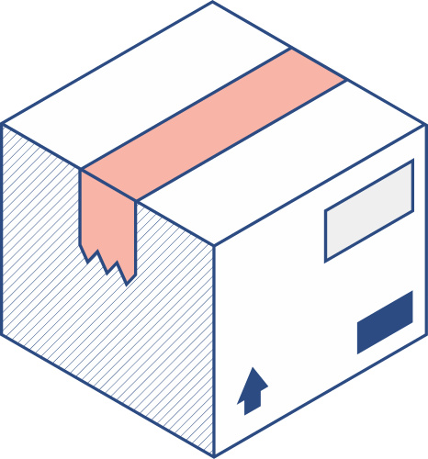


Cơ sở dữ liệu NoSQL (phi quan hệ) hoạt động như thế nào?
Cơ sở dữ liệu NoSQL sử dụng nhiều mô hình dữ liệu để truy cập và quản lý dữ liệu. Các loại cơ sở dữ liệu này được tối ưu hóa dành riêng cho các ứng dụng yêu cầu mô hình dữ liệu linh hoạt có lượng dữ liệu lớn và độ trễ thấp, có thể đạt được bằng cách giảm bớt một số hạn chế về tính nhất quán của dữ liệu của các cơ sở dữ liệu khác.

Slide 5


EXAMPLE
SÁCH
TÁC GIẢ
TÁC GIẢ-SÁCH
ID SÁCH
ID TÁC GIẢ
TÊN SÁCH
ID TÁC GIẢ
SỐ PHIÊN BẢN
TÊN TÁC GIẢ
ID SÁCH

Slide 6


1
Linh hoạt
Khả năng thay đổi quy mô
2
NoSQL
3
Hiệu năng cao
4
Cực kỳ thiết thực

Slide 7





ƯU ĐIỂM
NHƯỢC ĐIỂM
1.Khả năng truy vấn dữ liệu lớn
2.Mở rộng dễ dàng
3.Nó cung cấp hiệu suất nhanh chóng và khả năng mở rộng theo chiều ngang.
4.Có thể xử lý dữ liệu có cấu trúc, bán cấu trúc và phi cấu trúc với hiệu quả như nhau
5.Lập trình hướng đối tượng dễ sử dụng và linh hoạt
6.Cơ sở dữ liệu NoSQL không cần máy chủ hiệu suất cao chuyên dụng
7.Hỗ trợ nền tảng và ngôn ngữ chính dành cho nhà phát triển
1.Không có quy tắc tiêu chuẩn hóa
2.Khả năng truy vấn hạn chế
3.Nó không cung cấp bất kỳ khả năng cơ sở dữ liệu truyền thống nào, như tính nhất quán khi nhiều giao dịch được thực hiện đồng thời.
4.Khi khối lượng dữ liệu tăng lên, rất khó để duy trì các giá trị duy nhất vì các khóa trở nên khó khăn
5.Các tùy chọn mã nguồn mở nên không quá phổ biến đối với các doanh nghiệp.

Slide 8


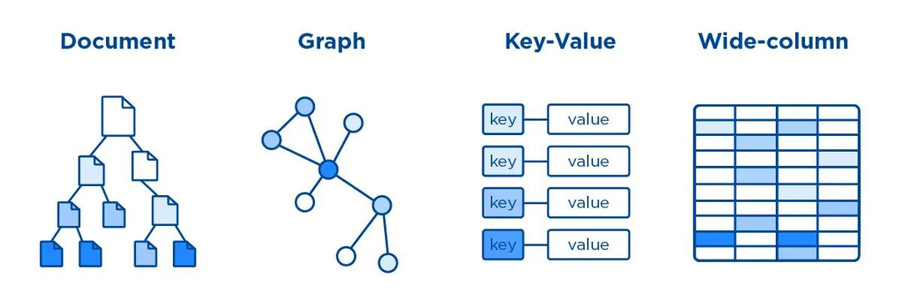


Các loại cơ sở dữ liệu NoSQL

Slide 9

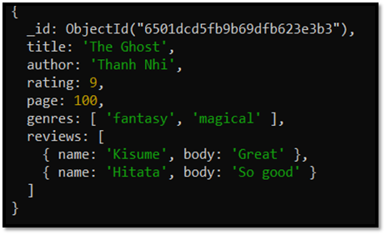

DOCUMENT
Cơ sở dữ liệu tài liệu lưu trữ dữ liệu trong tài liệu như là định dạng JSON, BSON và XML. Mỗi tài liệu chứa các cặp key và value. Các giá trị thường có thể là nhiều loại baogồm những thứ như chuỗi, số, boolean, mảng hoặc đối tượng.

Slide 10

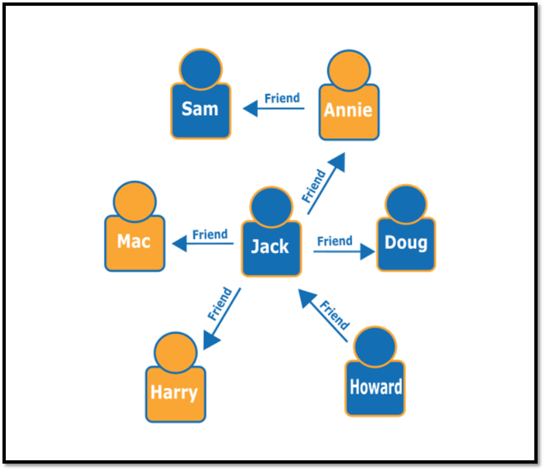
GRAPH
Graph-based hay cơ sở dữ liệu kiểu đồ thị có thể lưu trữ các thực thể và các mối quan hệ giữa các thực thể đó.

Slide 11

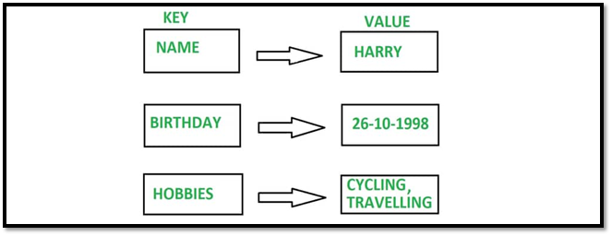
KEY-VALUE
Một loại cơ sở dữ liệu lưu trữ dữ liệu dưới dạng tập hợp các cặp khóa-giá trị.

Slide 12

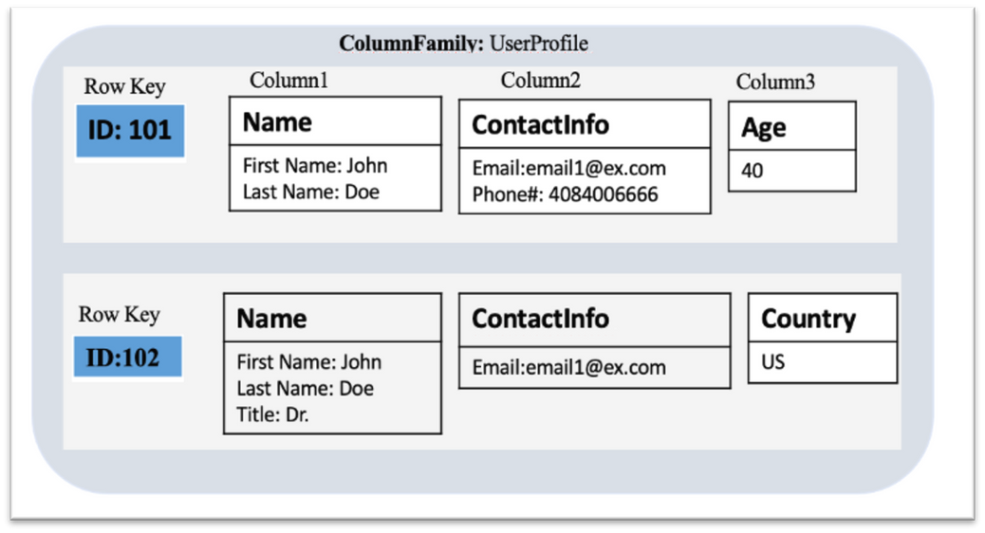
Wide-Coulm
Một loại cơ sở dữ liệu NoSQL lưu trữ dữ liệu theo cột thay vì hàng, khiến dữ liệu có khả năng mở rộng và linh hoạt cao.

Slide 13
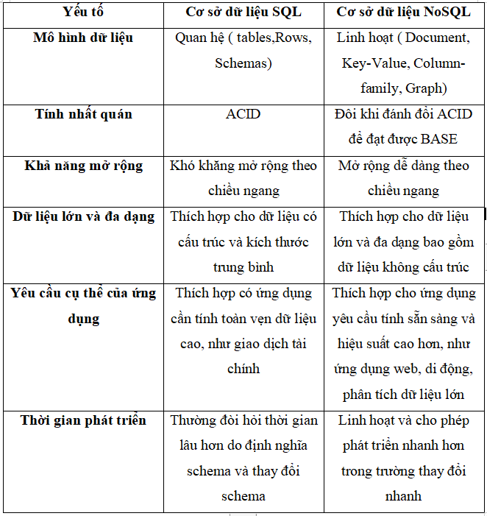
So Sánh SQL và NoSQL

Slide 14
Truy vấn trong NoSQL
SQL (Structured Query Language) trong ngữ cảnh của NoSQL thường được gọi là "SQL-like query" hoặc "SQL-like interface."
SQL-like query trong NoSQL thường bao gồm các tính năng sau:
- Ngôn ngữ truy vấn tương tự SQL
- Lọc dữ liệu
- Sắp xếp và nhóm dữ liệu
- Chọn các trường dữ liệu
- Kết nối dữ liệu
- Tích hợp với các công cụ thống kê và báo cáo

Slide 15
VD:
Câu lệnh SQL:
Chuyển thành dạng truy vấn NoSQL:
Trong đó : - db.collection (FROM) : tên của bộ sưu tập ( trong SQL là tên bảng)
- find: là phương thức thực hiện truy vấn
- field1 và field2 tương đương với các cột (columns) mà bạn muốn lấy từ bảng (table) trong câu lệnh SQL SELECT
trong ví dụ sử dụng các câu truy vấn NoSQL dưa trên MongoDB

Slide 16
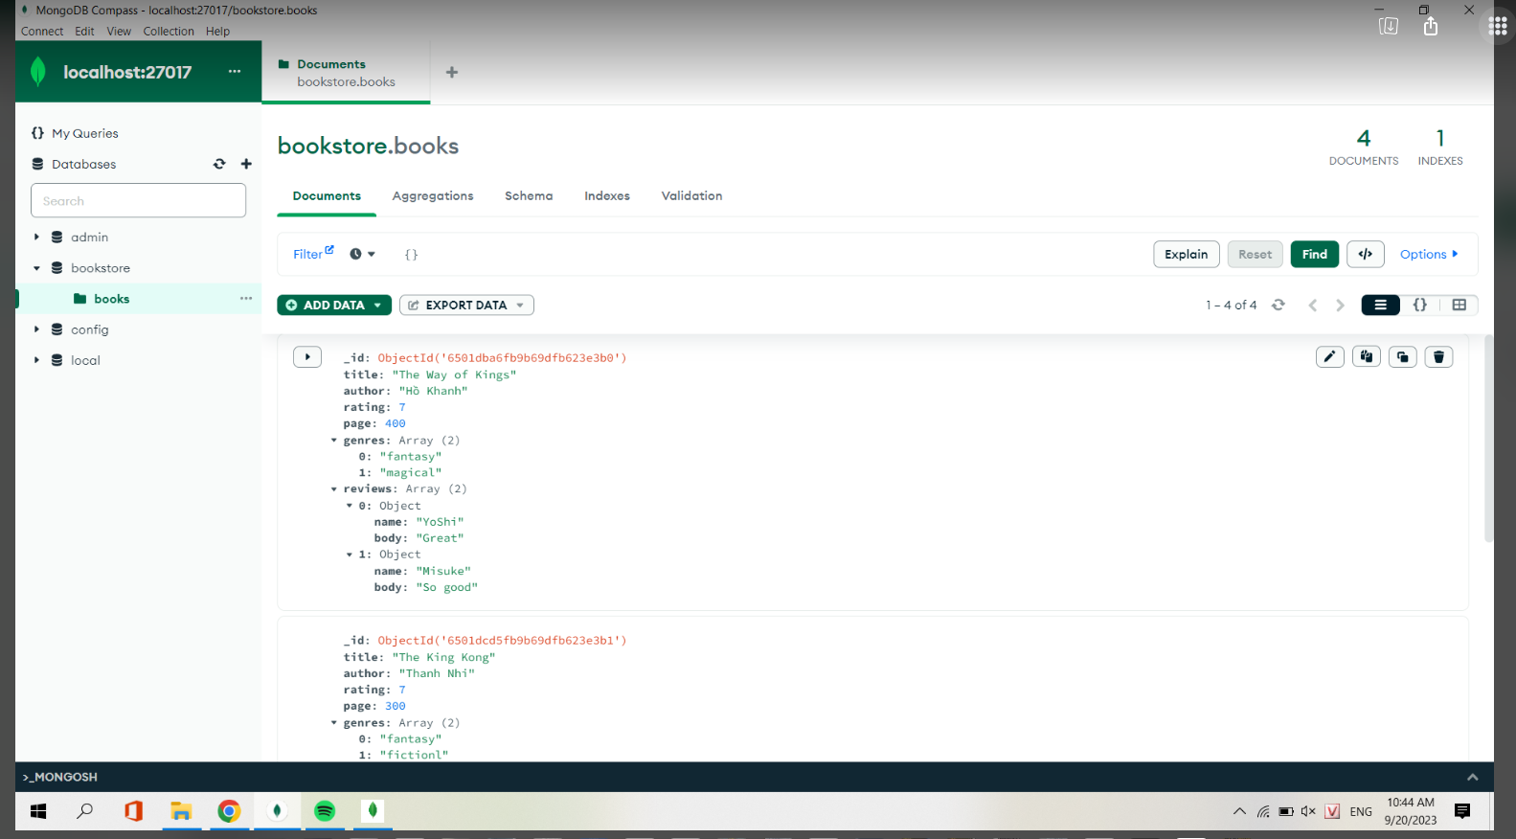

Slide 17
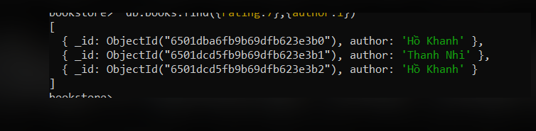

Slide 18
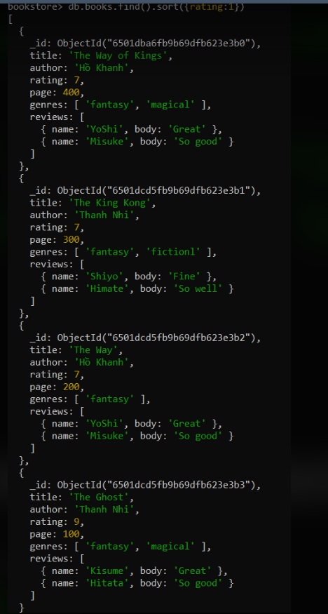

Slide 19
Hệ Quản trị cơ sở dữ liệu
MongoDB: MongoDB là một hệ quản trị cơ sở dữ liệu tài liệu phổ biến được sử dụng trong nhiều ứng dụng web và di động.
Cassandra: Apache Cassandra là một cơ sở dữ liệu cột gia đình phù hợp cho các ứng dụng có yêu cầu về mở rộng và khả năng chịu lỗi cao.
Redis: Redis là một hệ quản trị cơ sở dữ liệu key-value nhanh chóng được sử dụng cho việc lưu trữ và cache dữ liệu.
Couchbase: Couchbase là một cơ sở dữ liệu tài liệu và key-value được sử dụng trong các ứng dụng đòi hỏi khả năng mở rộng và hiệu suất cao.
Neo4j: Neo4j là một cơ sở dữ liệu đồ thị được sử dụng cho các ứng dụng liên quan đến quan hệ và mạng lưới.

Slide 20
Cảm ơn thầy và các bạn đã lắng nghe

